Slide 1
Data mining - Breast Cancer
Branko Grbić - Matematički fakultet, Univerzitet u Beogradu
mi20002@alas.matf.bg.ac.rs

Slide 2
O projektu
CuMiDa dataset - 151 entiteta, 54676 atributa
EDA
Informacije o podacima
Prvi uvid u zavisnosti i značaj atributa
Klasifikacija
XGBoost
SVM
KNN
Ansambl
Klasterovanje
KMeans
Gausova mešavina
Pravila pridruživanja
Apriori

Slide 3
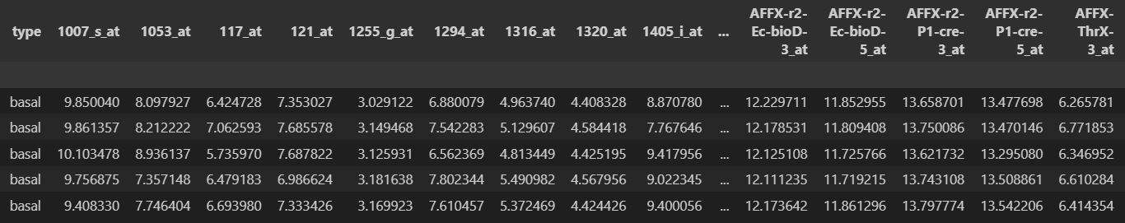
Eksplorativna analiza podataka
Šest nebalansiranih klasa
Uvid u atribute - nema naznaka zavisnosti pojedinačnih atributa od klasa
PCA analiza
Objašnjiva varijansa - 90 komponenti = 85% varijanse
t-SNE analiza
Demonstrira veću razliku atributa sa 2 komponente - model ima nelinearne zavisnosti
Korelacija atributa
Vrlo mali broj atributa visoko korelisan
Ogroman broj atributa pa se ne može pokrenuti O(n^2) algoritam za uklanjanje atributa

Slide 4
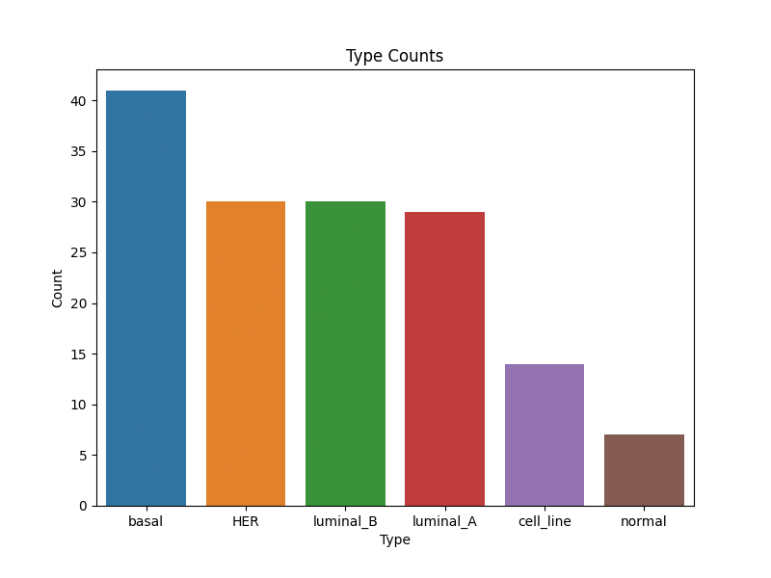
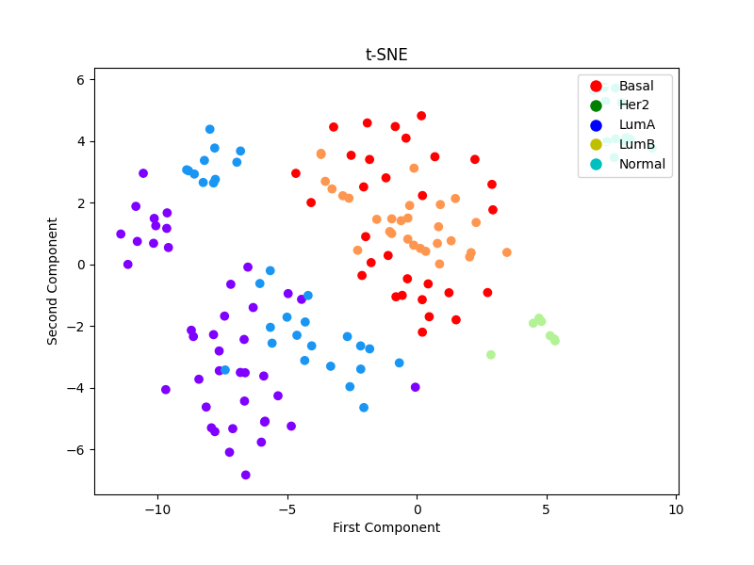

Slide 5
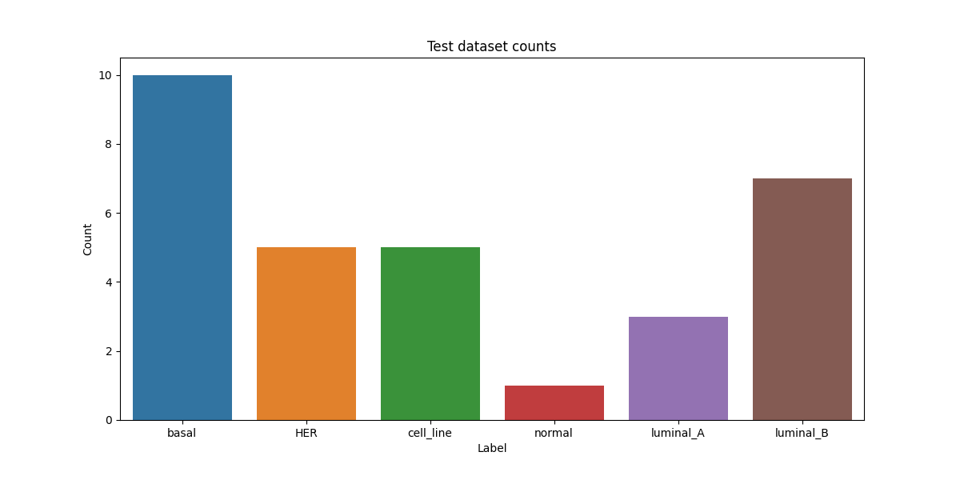
Klasifikacija
Podela skupa - 80% / 20%
Nadsemplovanje?
Više varijanti skupa podataka
Običan dataset (Normalized dataset)
Dataset sa prvih 90 PCA komponenti (PCA Dataset)
Nadsemplovan dataset (Normalized SMOTE dataset)
Nadsemplovan dataset sa prvih 90 PCA komponenti (PCA+SMOTE dataset)
Parametrizacija - Grid Search
Rezultat - F1 skor (otežinjen), tačnost
Analiza rezultata - Matrica konfuzije

Slide 6
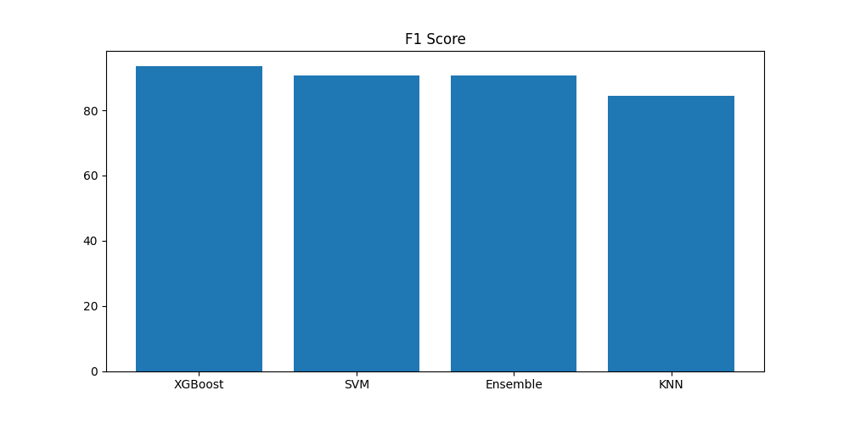
Rezultati
XGBoost (Normalized)
Parametri: lr=0.1, max depth=6, estimarors=100
F1 skor - 93.55%
SVM (Normalized)
Parametri: C=0.1, gamma=1, kernel=linear
F1 skor - 90.58%
KNN (Normalized with SMOTE)
Parametri: n_neighbors=2, p=1, weights=uniform
F1 skor: 84.40%
Ansambl:
F1 skor: 90.58%

Slide 7
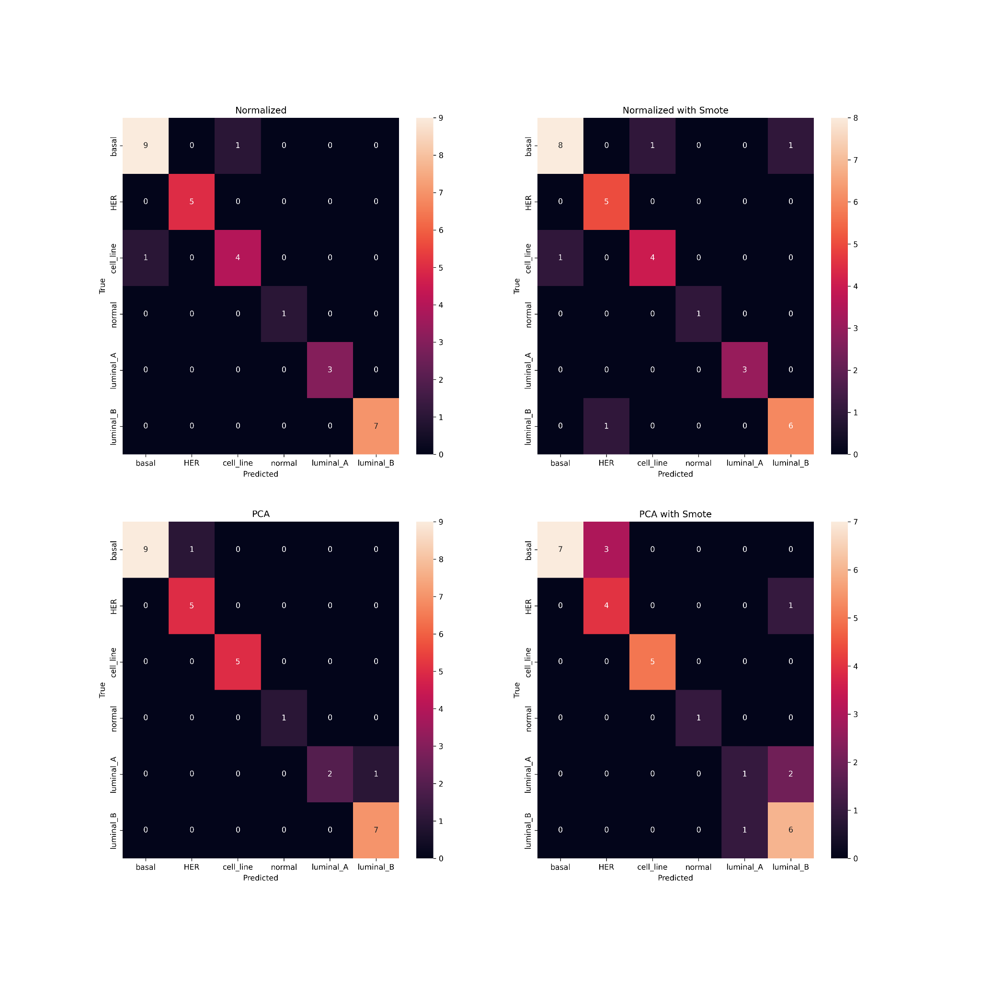
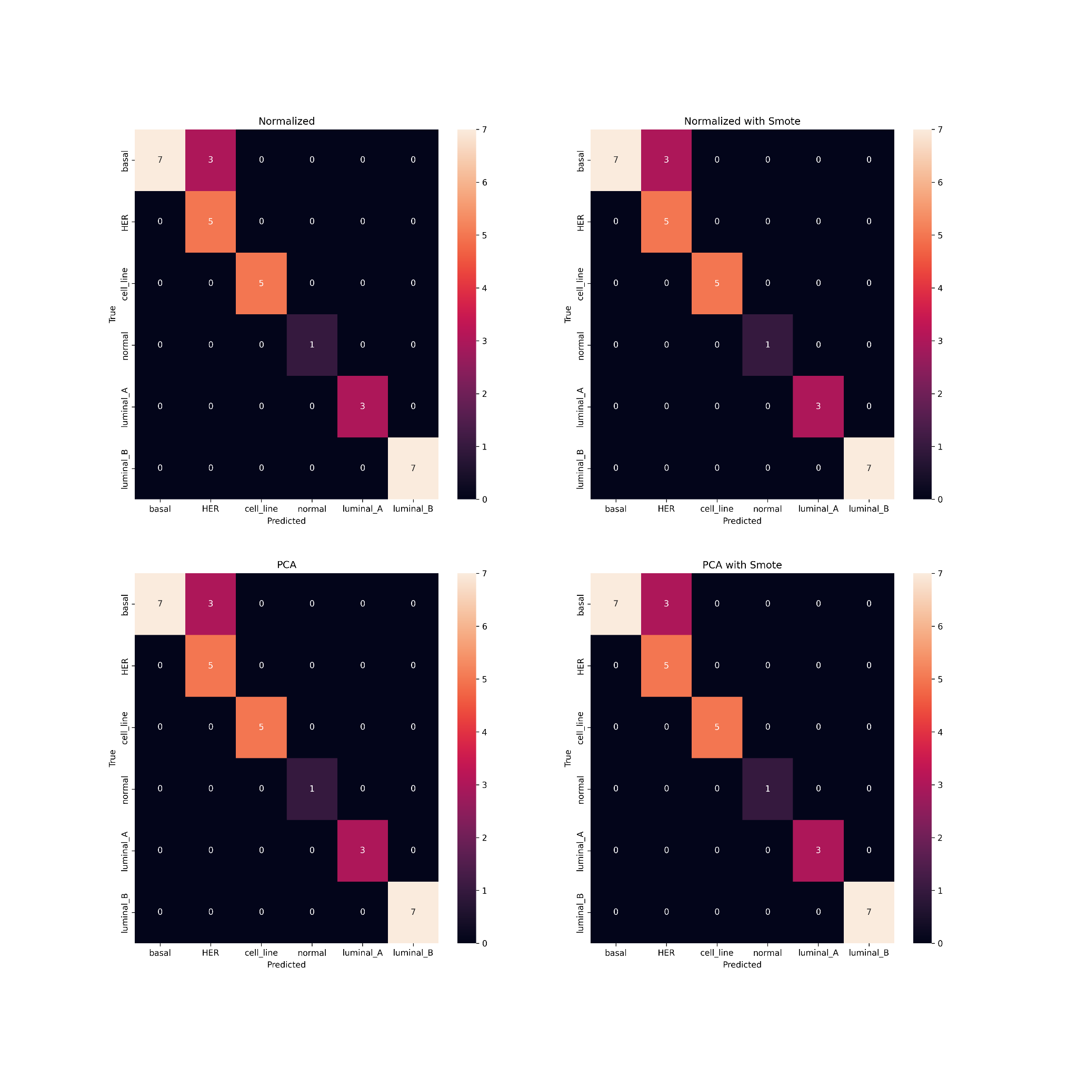
XGBoost
SVM

Slide 8
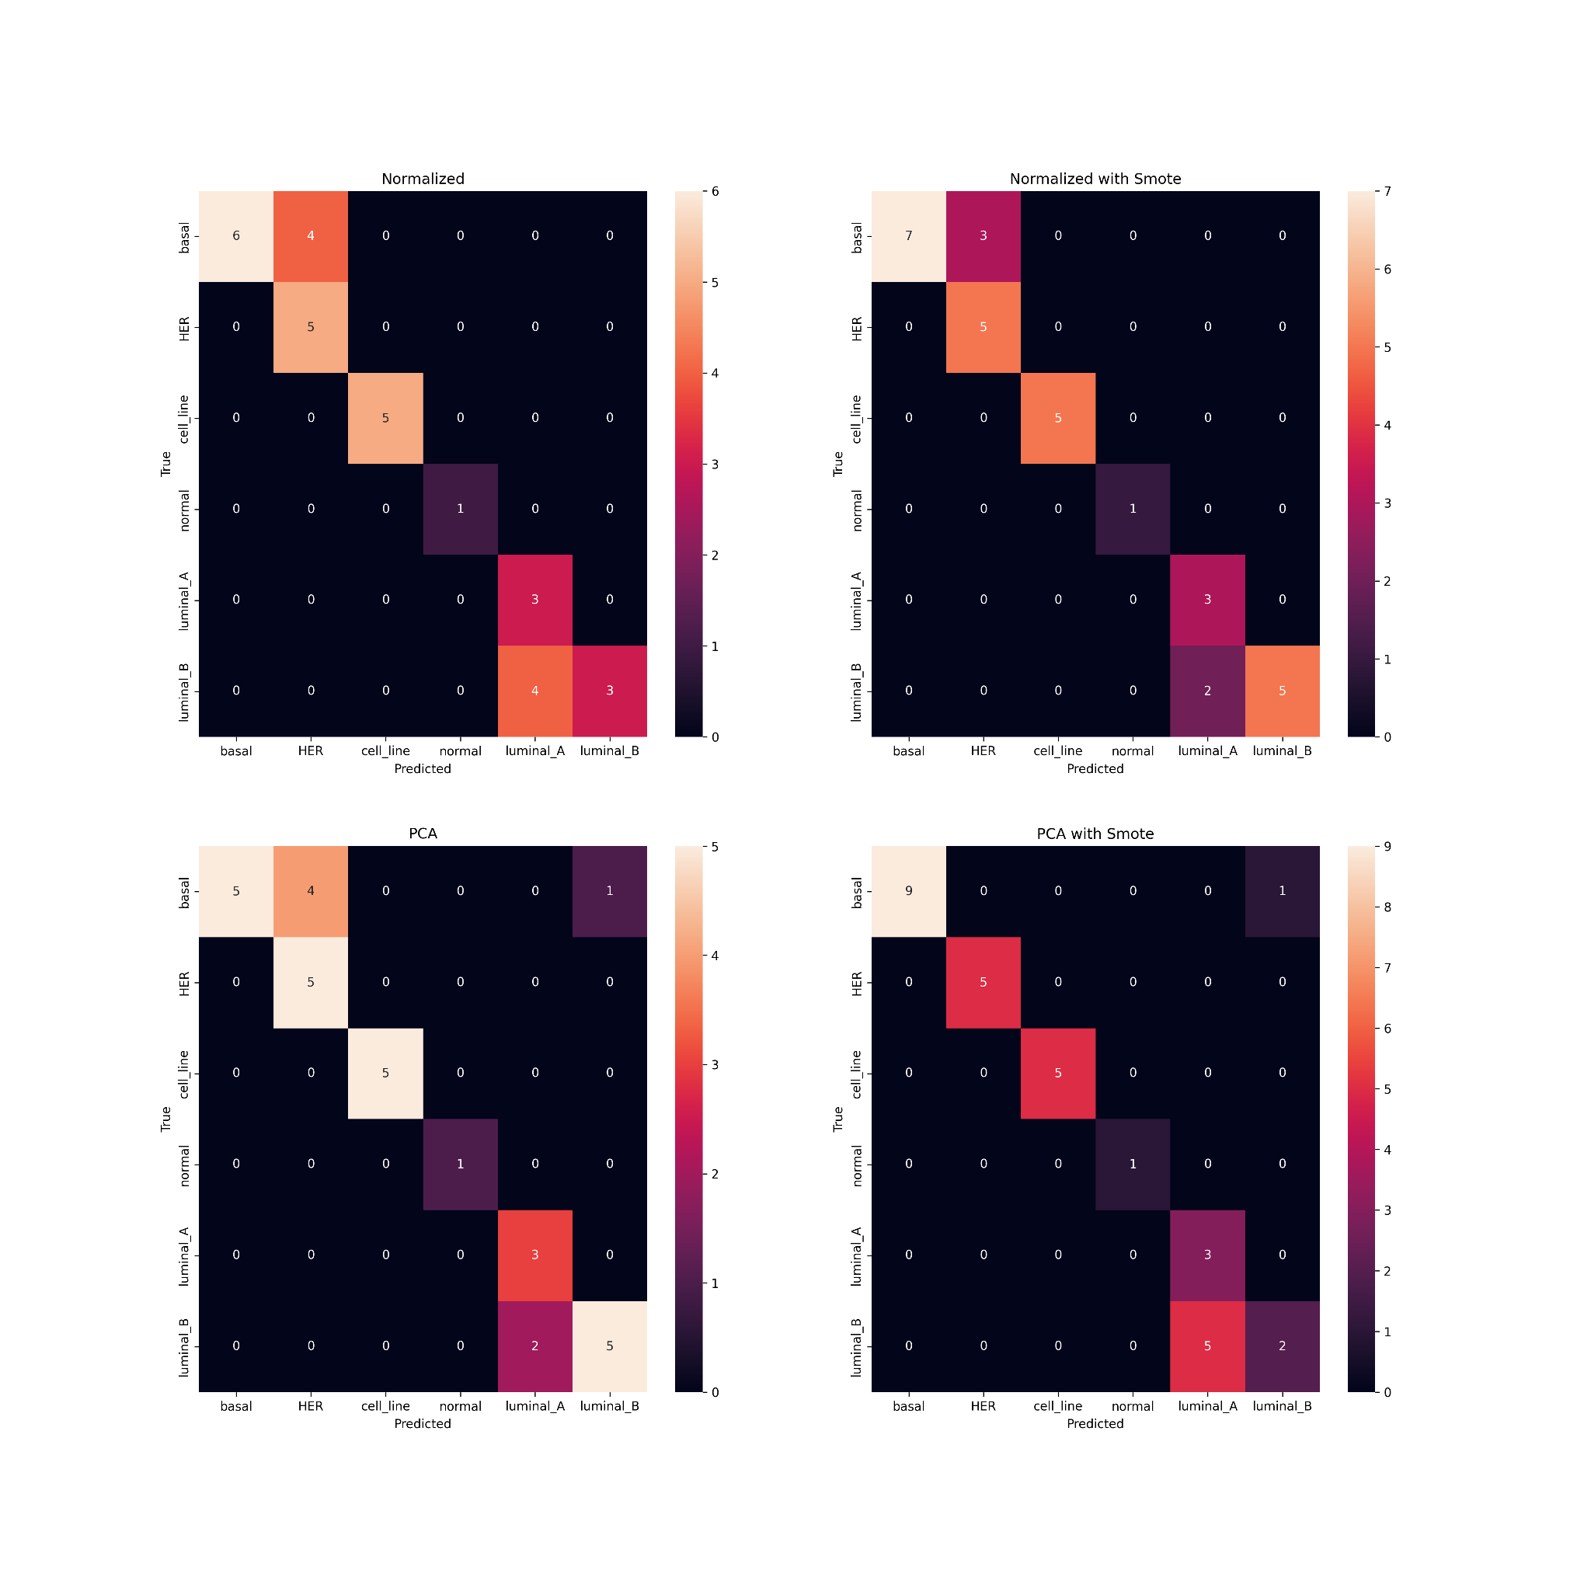
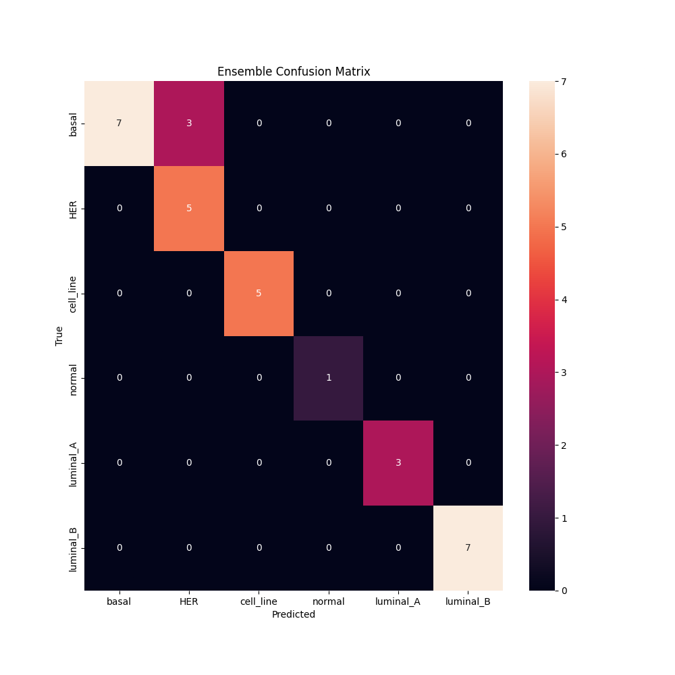
KNN

Slide 9
Klasterovanje
KMeans
Broj klastera - [2, 9]
Inertia
Skor siluete
Gausova mešavina
Broj klastera - [2, 9]
Kovarijantni tip?
BIC skor
Skor siluete
Korišćeni su PCA i t-SNE
Rezultati nezadovoljavajući po metrikama kvaliteta

Slide 10
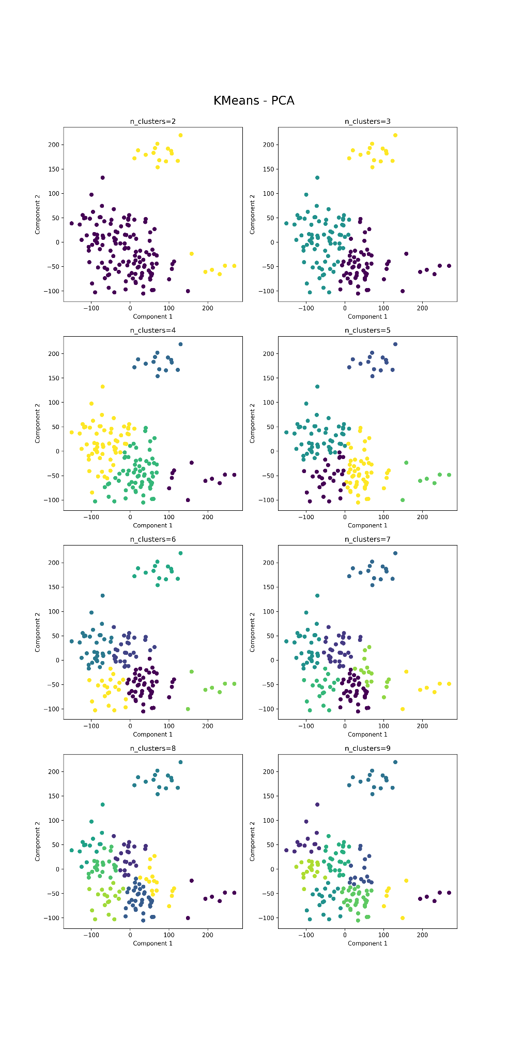
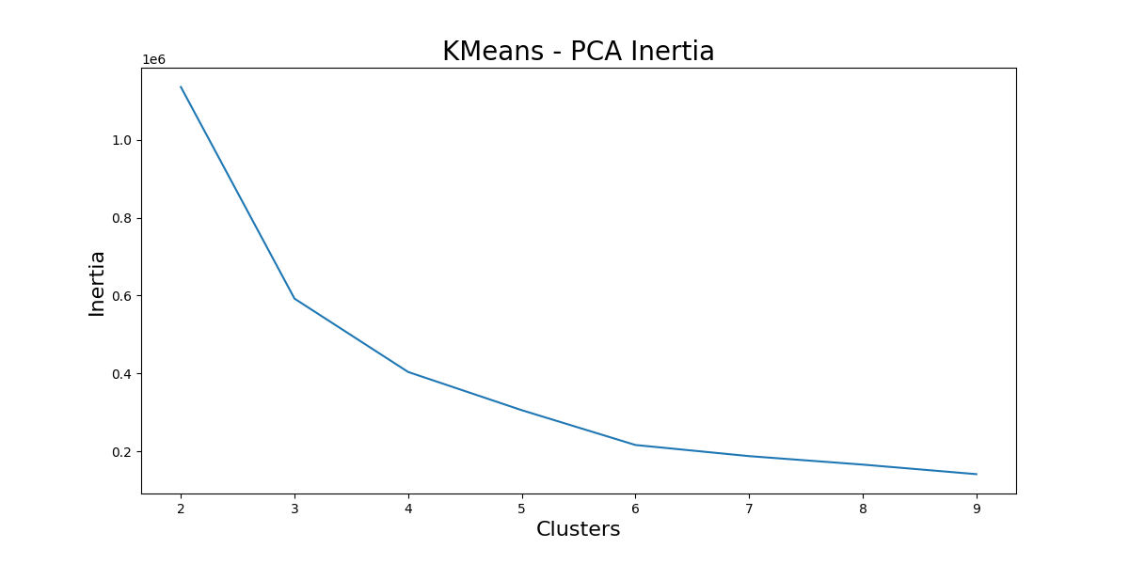
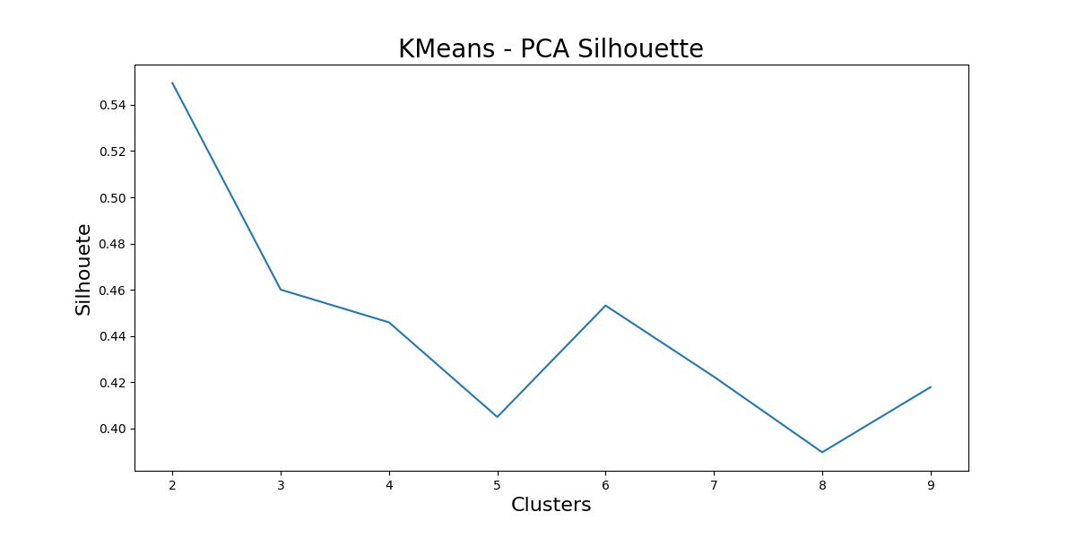

Slide 11
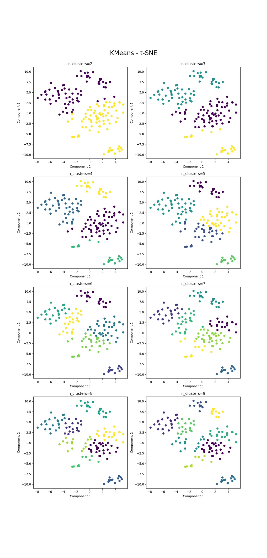
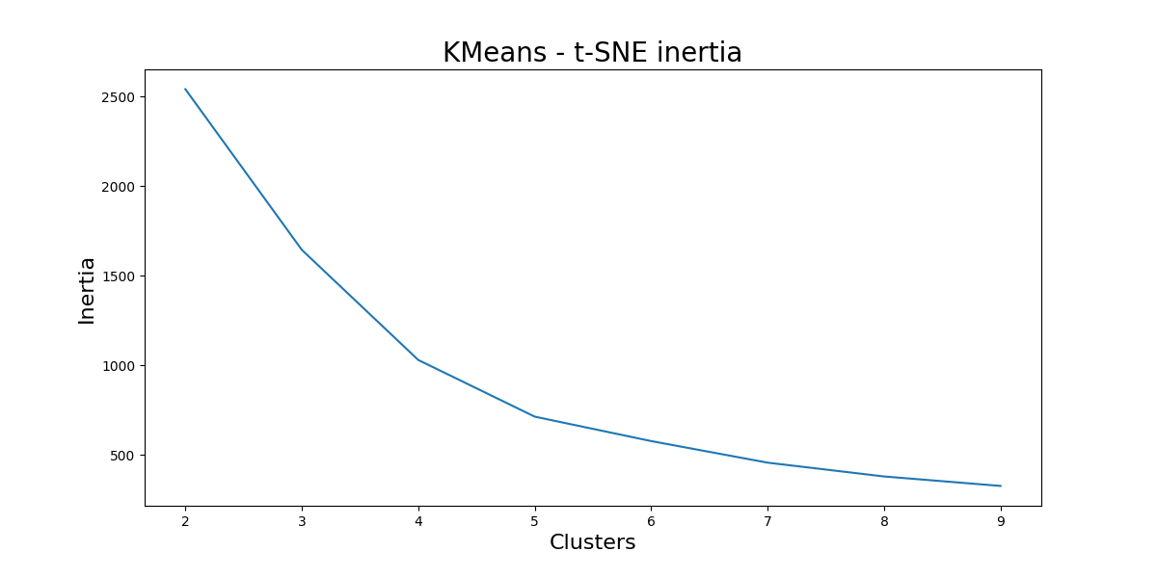
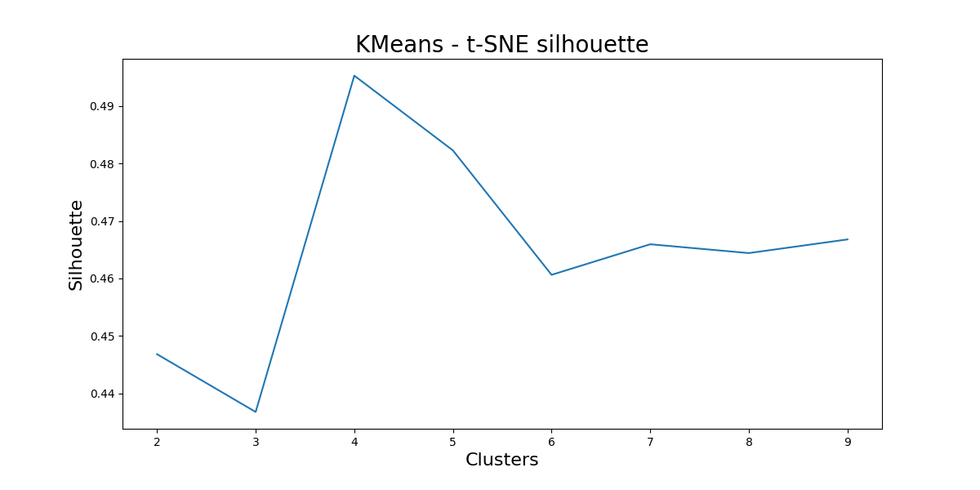

Slide 12
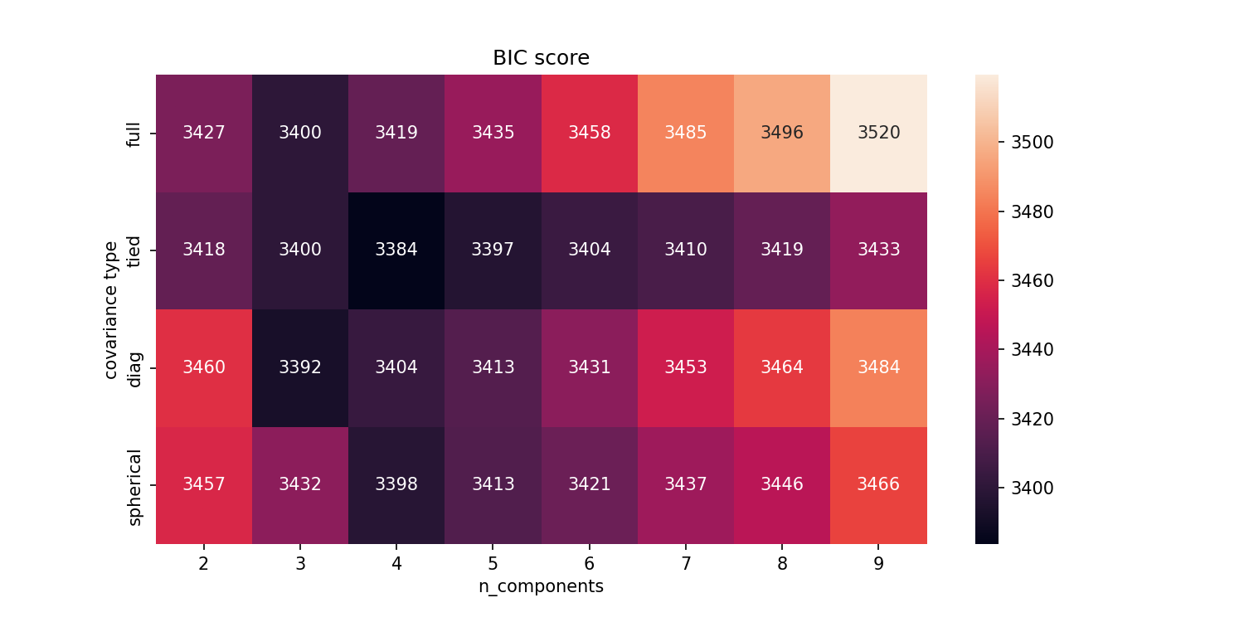
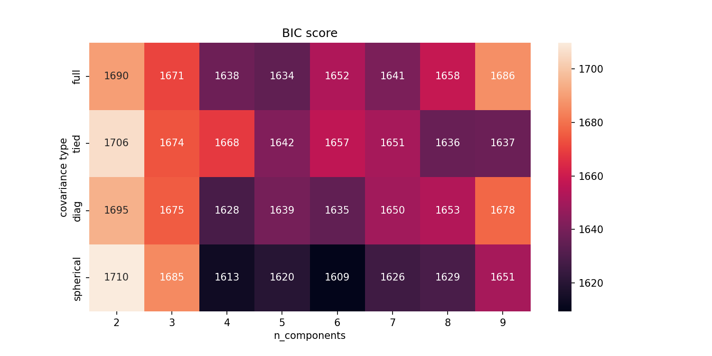
Gausova mešavina
Kovarijantni tipovi
Full
Tied
Diag
Spherical
Kako odrediti najboljeg?
Niži BIC - bolji kvalitet
Visok skor siluete - bolji kvalitet
PCA vs t-SNE
PCA
t-SNE

Slide 13
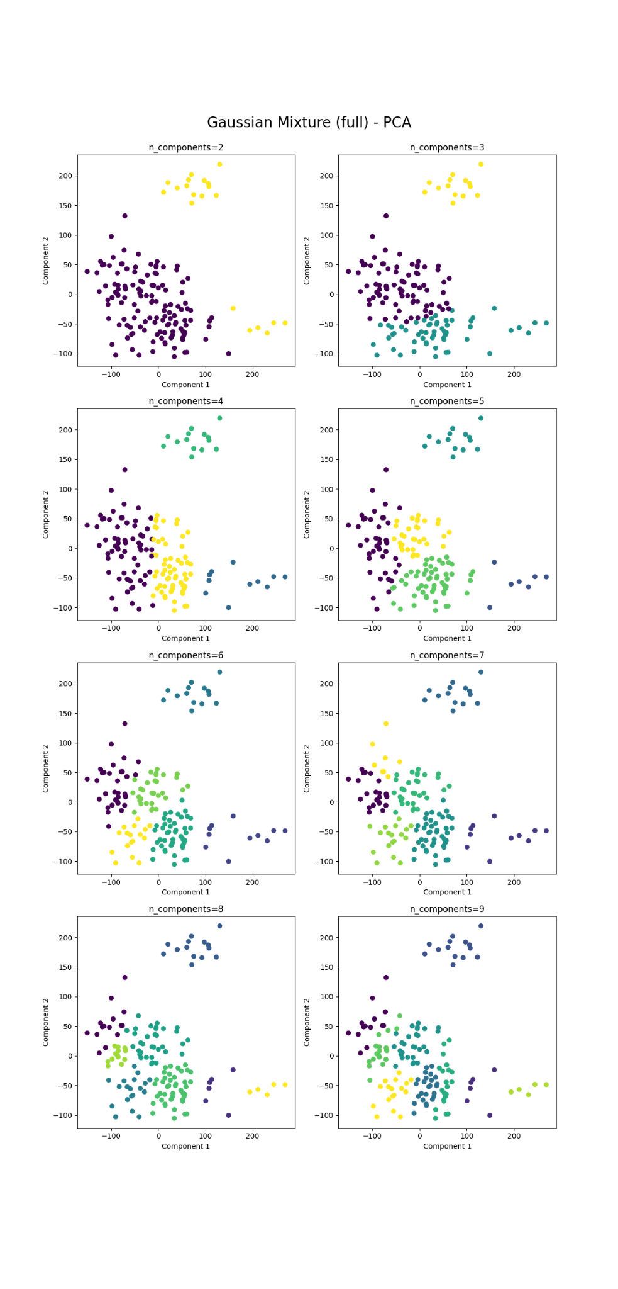
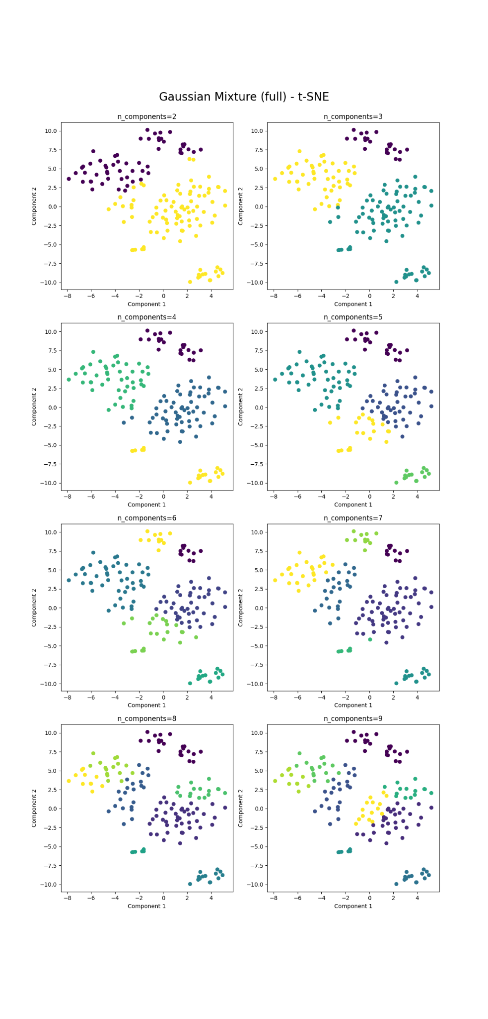
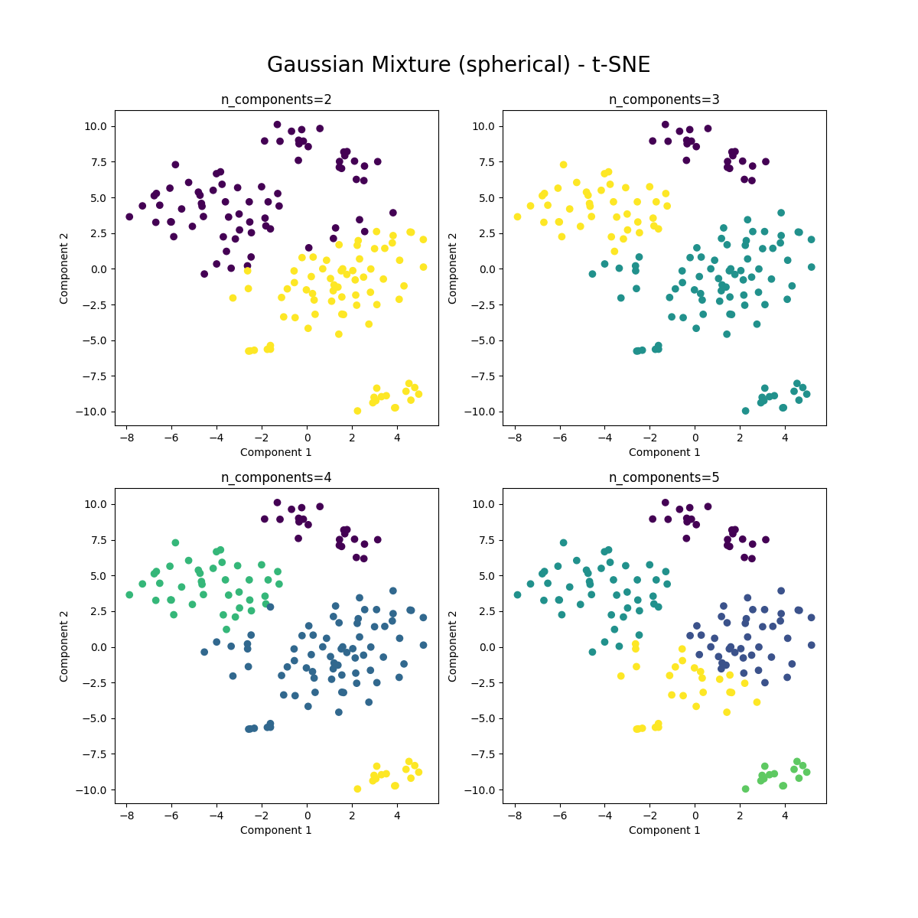
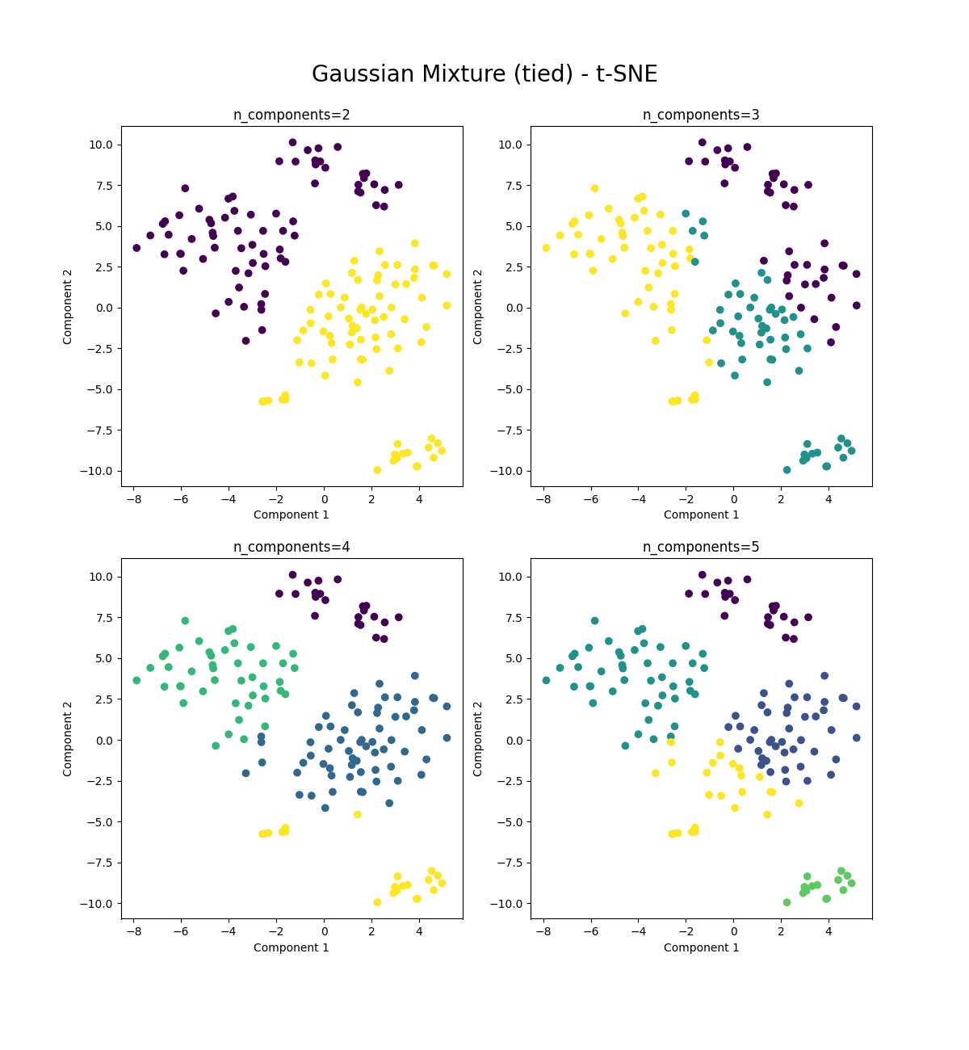

Slide 14
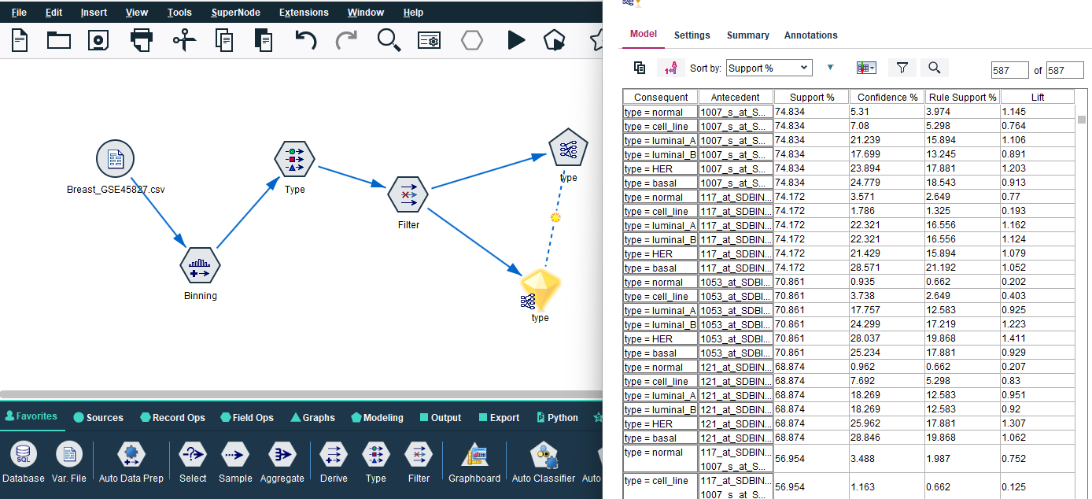
Pravila pridruživanja
Apriori algoritam
Zahtevaju se kategoričke klase
Odraditi pridruživanje na par atributa
Razdvojiti kontinualne atribute u kategoričke
Binning - po +2 STD
Rezultat
Mali lift - Velika podrška
Veliki lift - Mala podrška
Ne nalazi dobra pravila

Slide 15
Hvala na pažnji
Branko Grbić 2/2020
mi20002@alas.matf.bg.ac.rs
GitHub link

